Slide 1



Prática de Docking
Introdução a modelagem, docking e dinâmica molecular
(Foco em Doenças Negligenciadas)

Slide 2
Prepare o Ligante
Abra sua estrutura com ligante (4CYQ) no Pymol
Selecione seu ligante de interesse
Exporte a molécula
Encontre o centro da caixa
. Abra o PDB do ligante no bloco de notas
. Encontre as coordenadas XYZ de alguma das moléculas
. Guarde essa informação

Slide 3
Prepare a Proteína
Ainda com a estrutura anterior aberta, abra o PDB do seu modelo
Alinhe seu modelo à estrutura de referência
Exporte a proteína

Slide 4
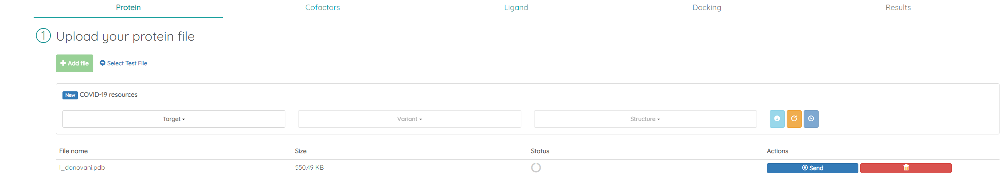
Selecione o Arquivo da sua Proteína
Na página https://dockthor.lncc.br/v2/index.php#

Slide 5
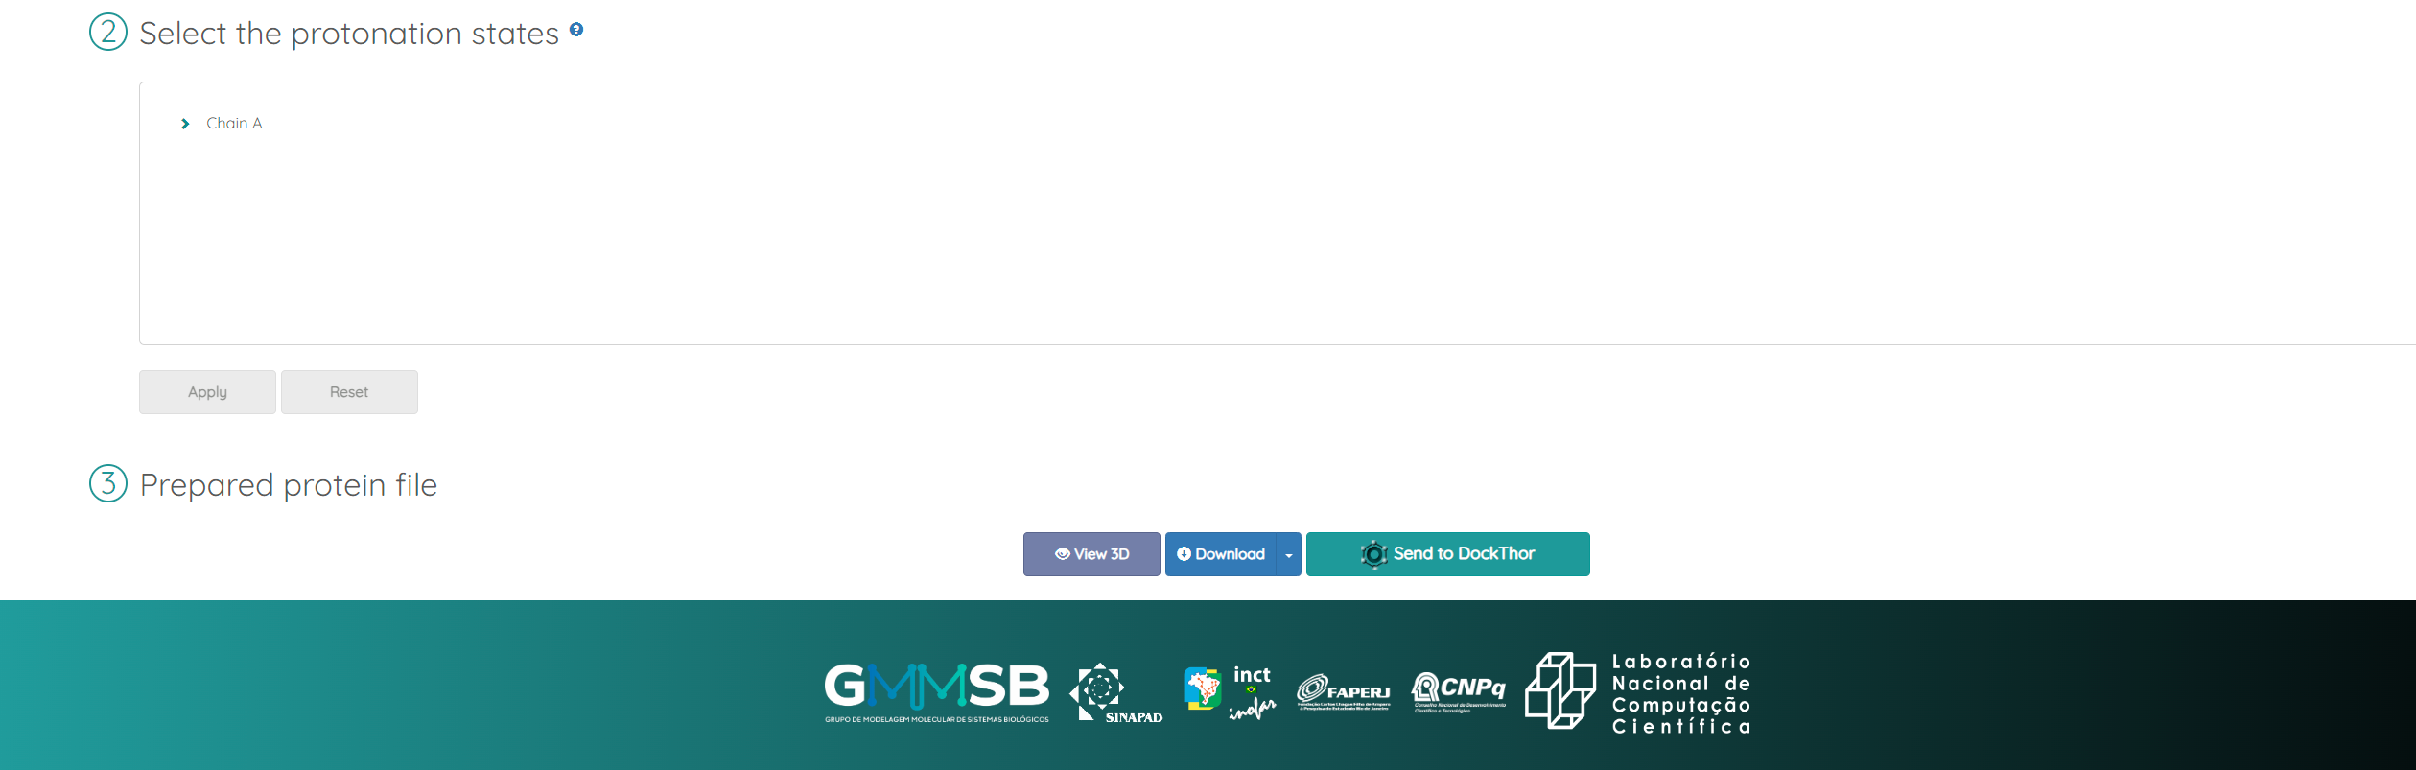
Protone e envie a Estrutura

Slide 6
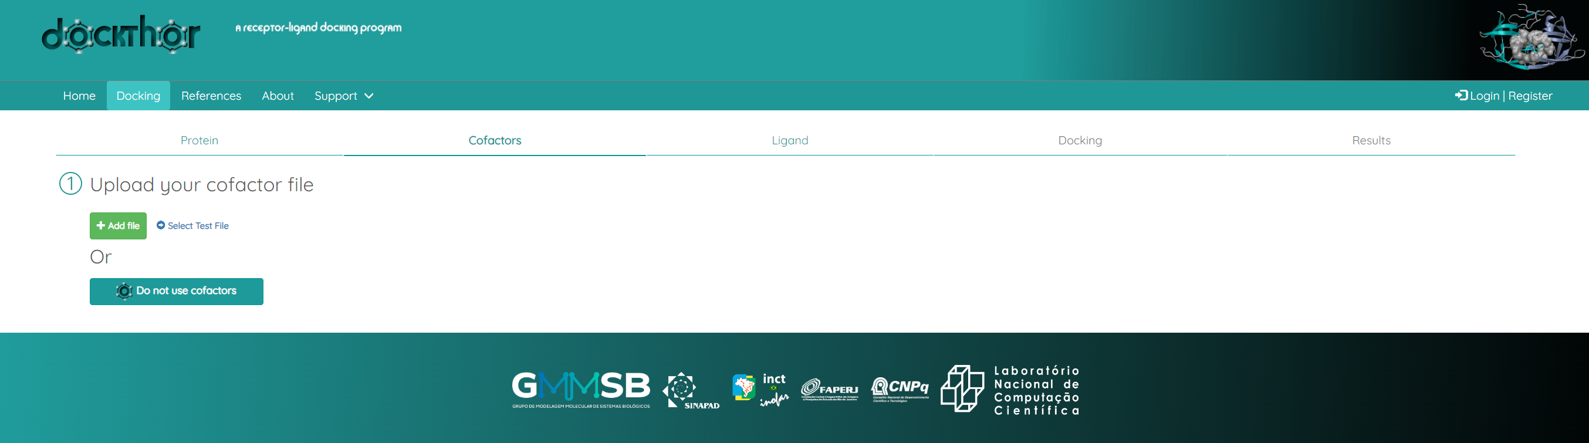
Se Necessário, Adicione Cofatores

Slide 7
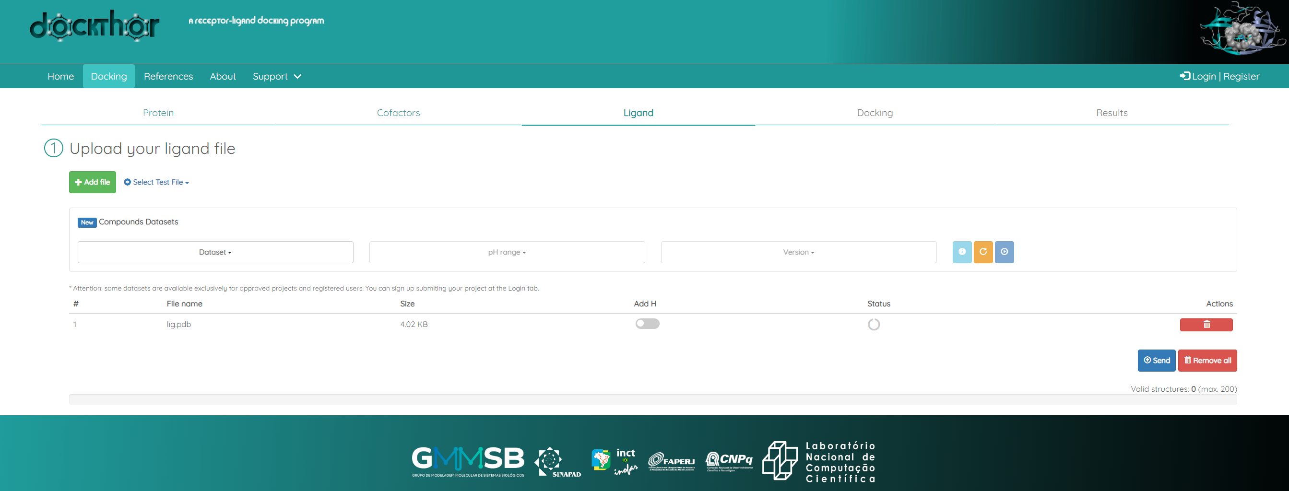
Selecione Seu Ligante

Slide 8
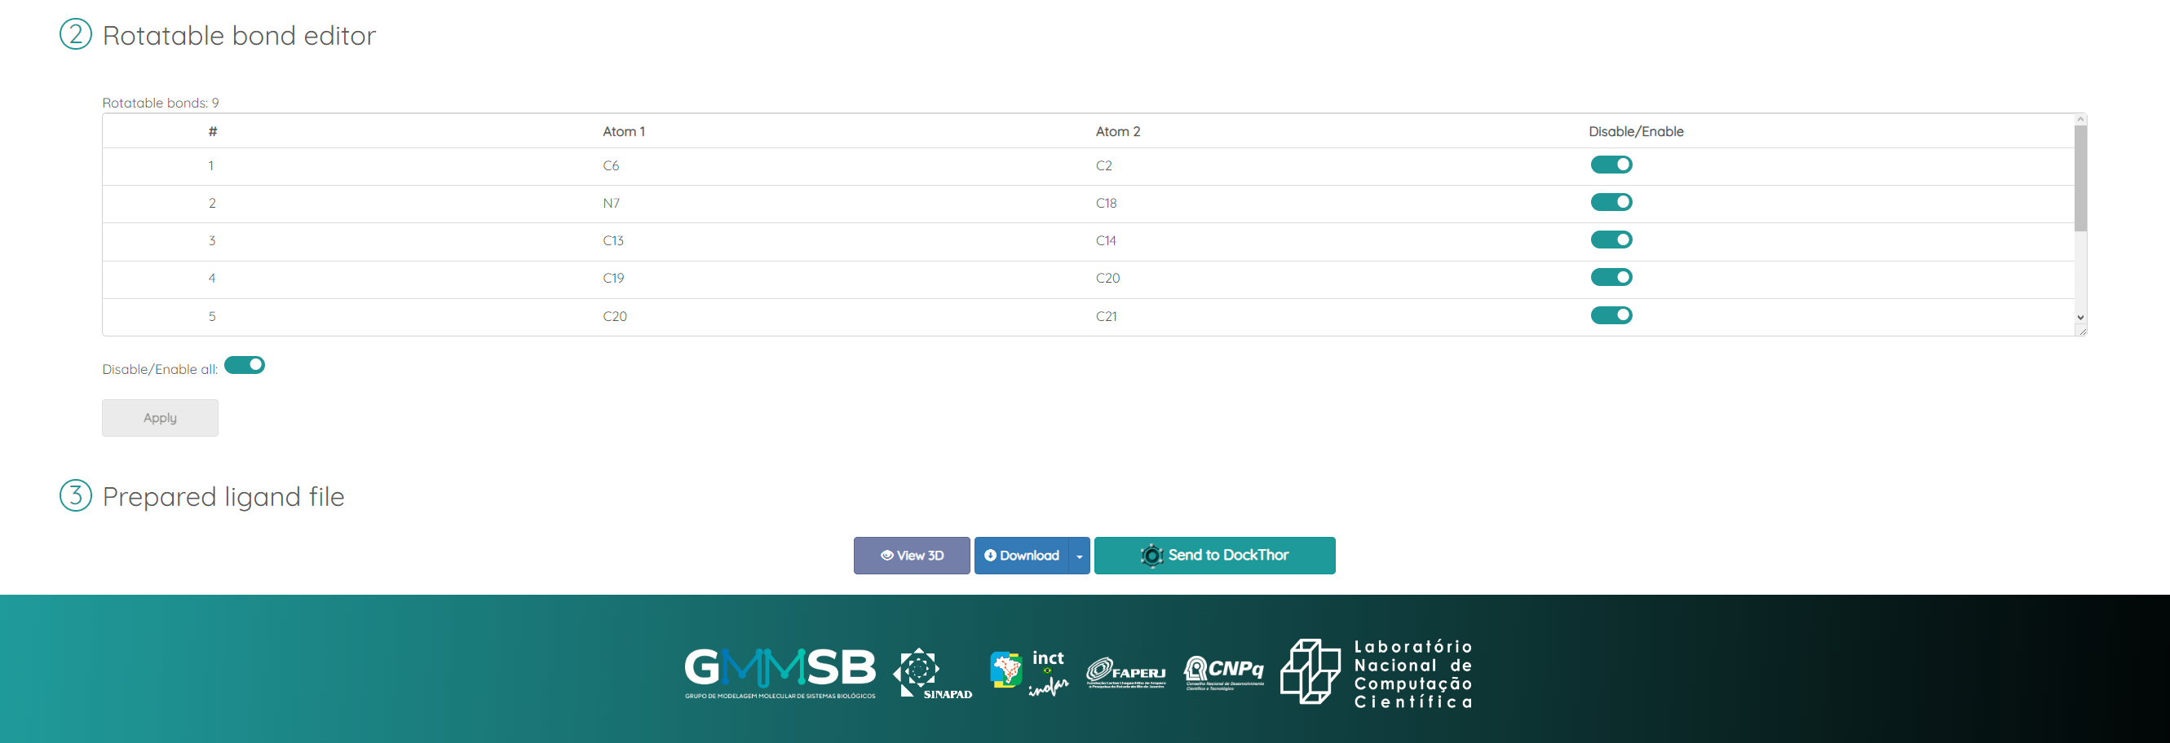
Defina Quais Ligações Devem Ser Consideradas Rotáveis

Slide 9
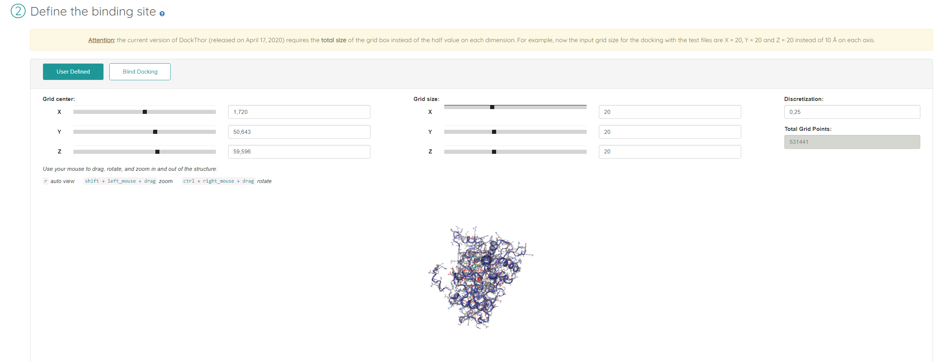
Defina As Coordenadas XYZ E Dimensões Da Caixa
X = 1.720
Y = 50.643
Z = 59.596

Slide 10
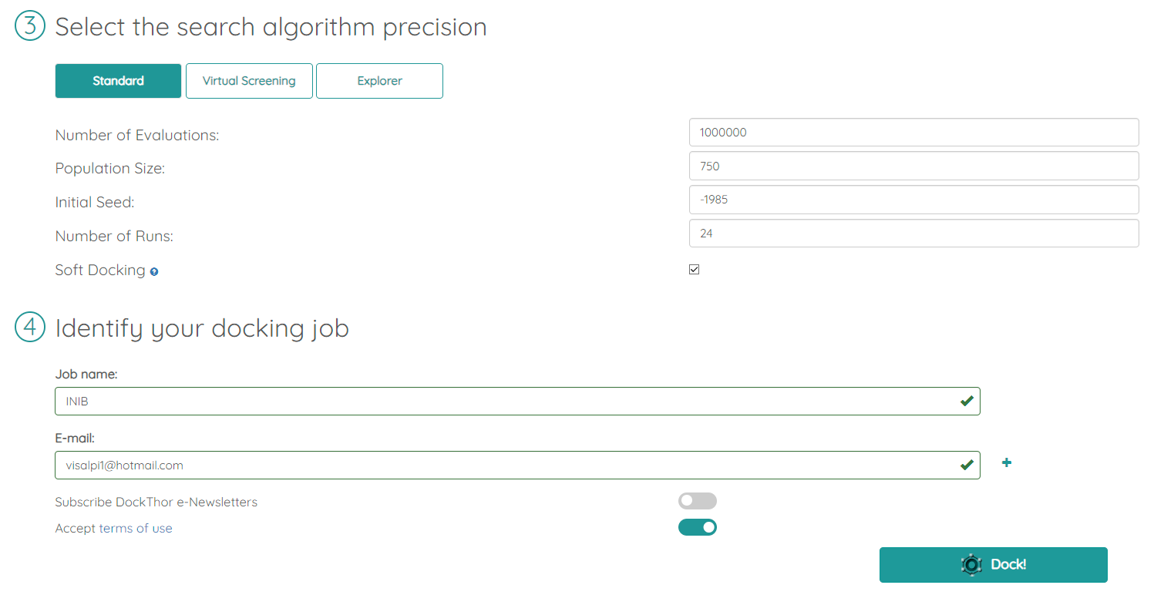
Selecione Os Parâmetros De Docking E Coloque Identificadores

Slide 11
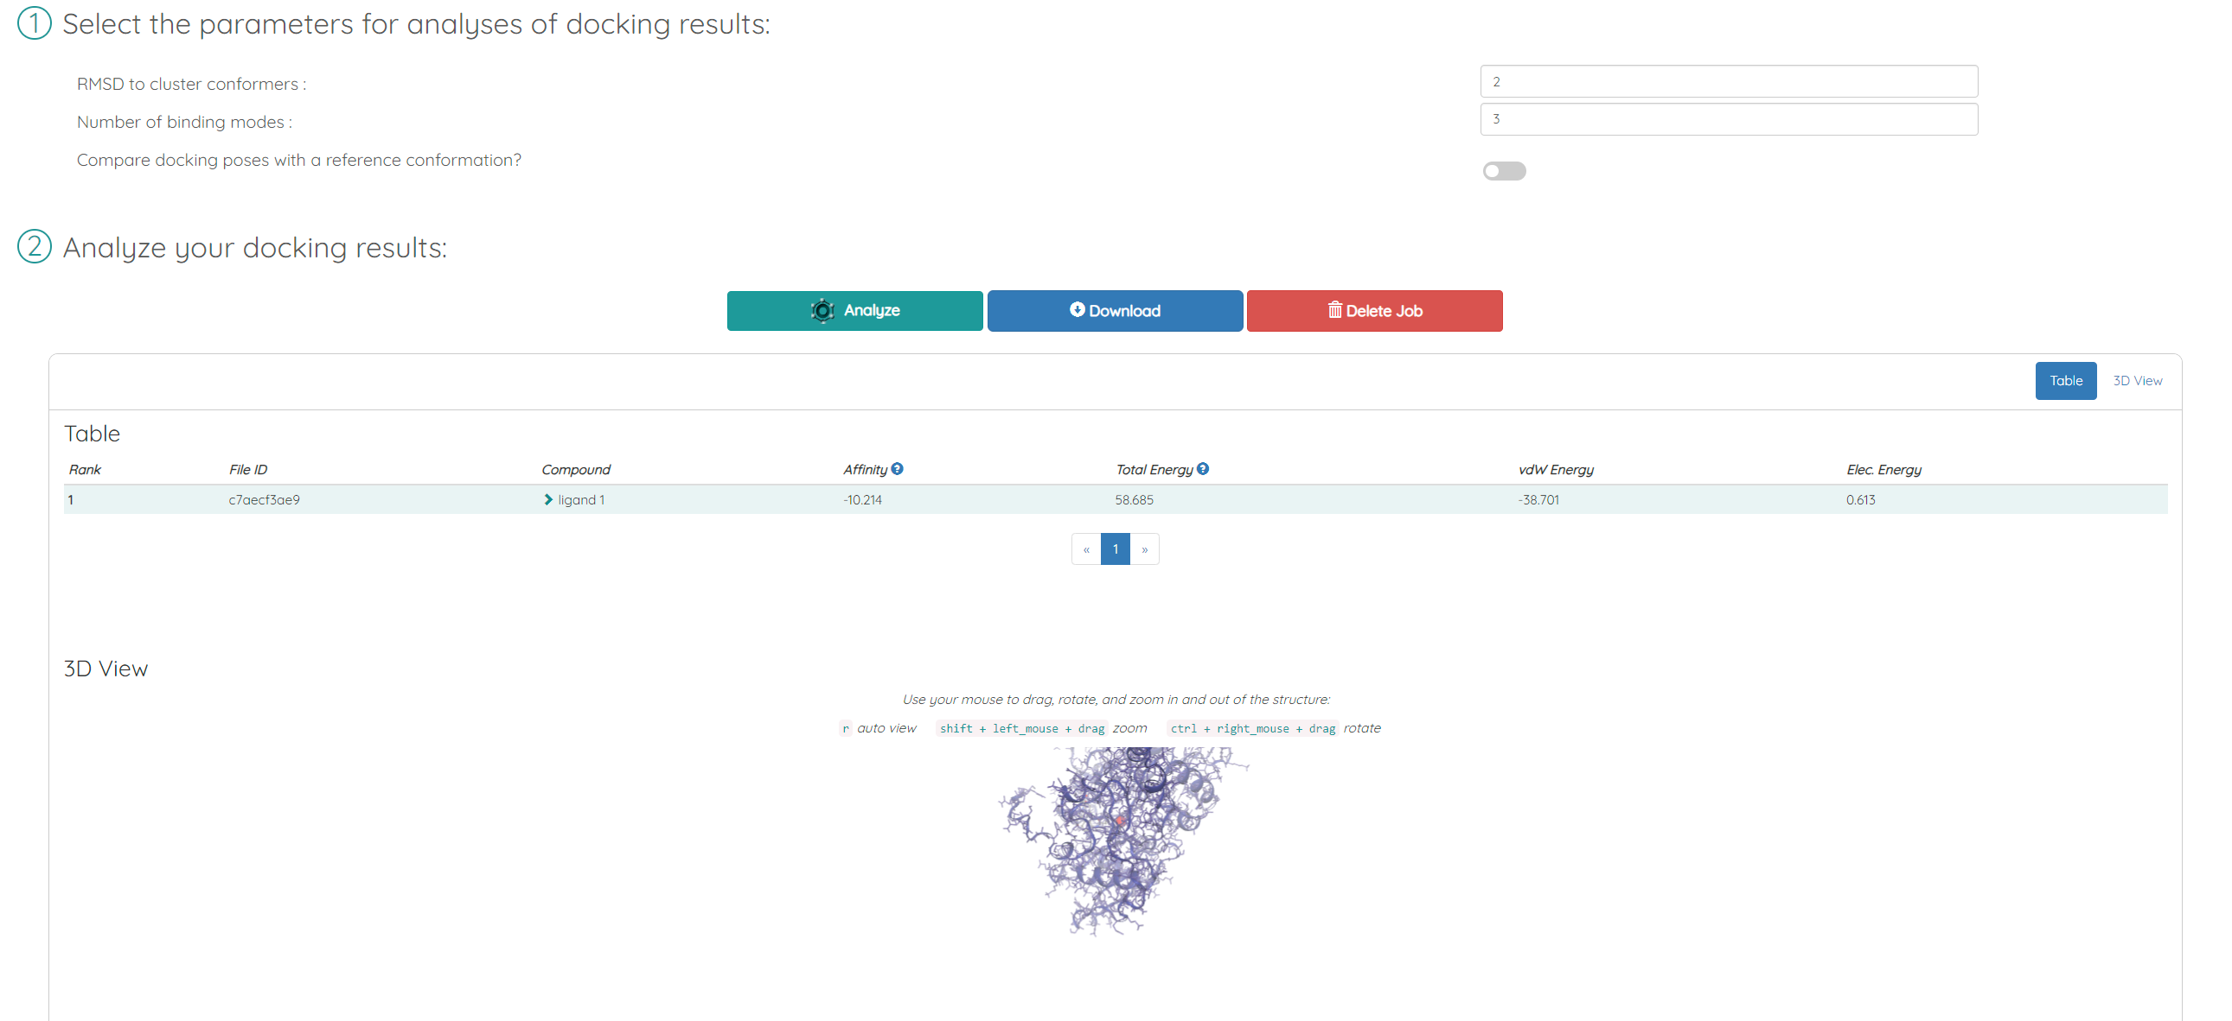
Parâmetros de Análise e download

Slide 12
Observe os Resultados

Slide 13
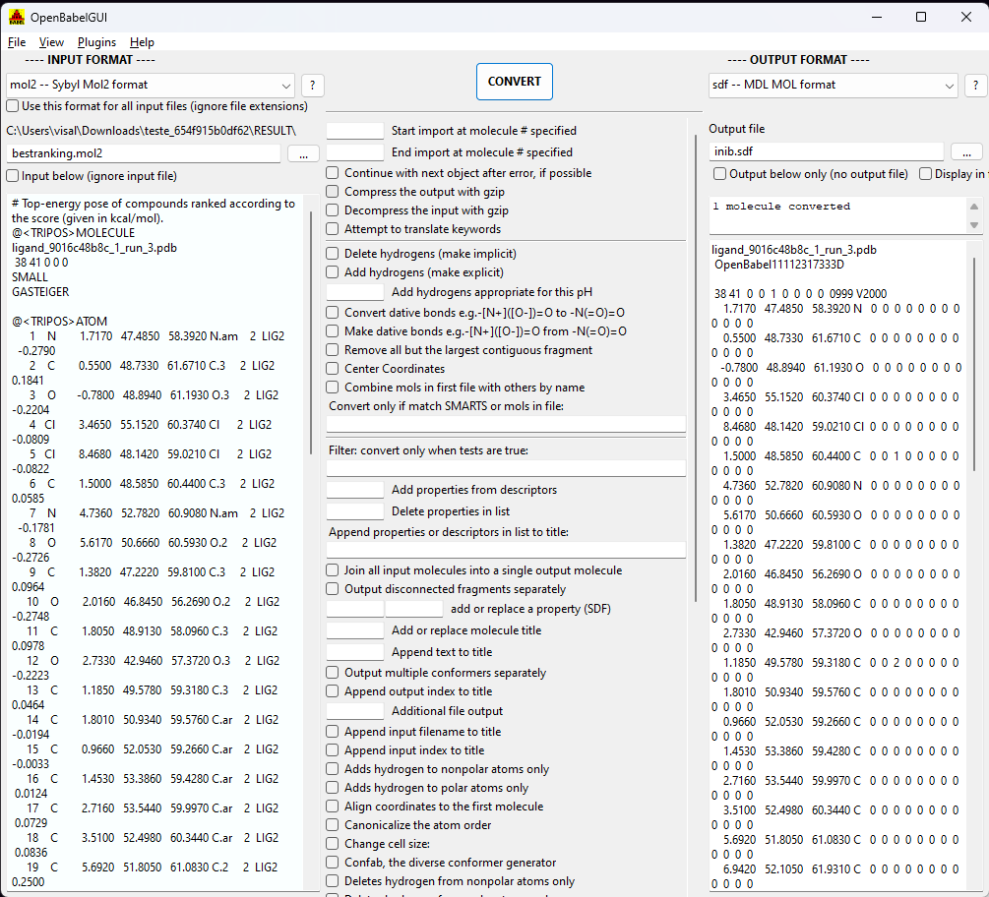

Slide 14
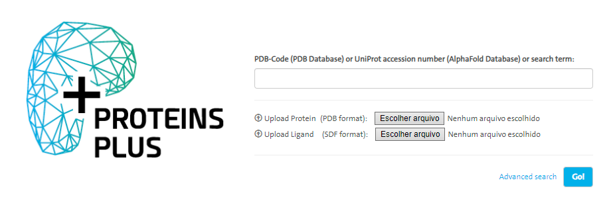
3D é muito difícil ver todas as interações
Abra o site proteins.plus
Coloque o arquivo .pdb da proteína e .sdf do ligante
Envie os dados pra plataforma

Slide 15
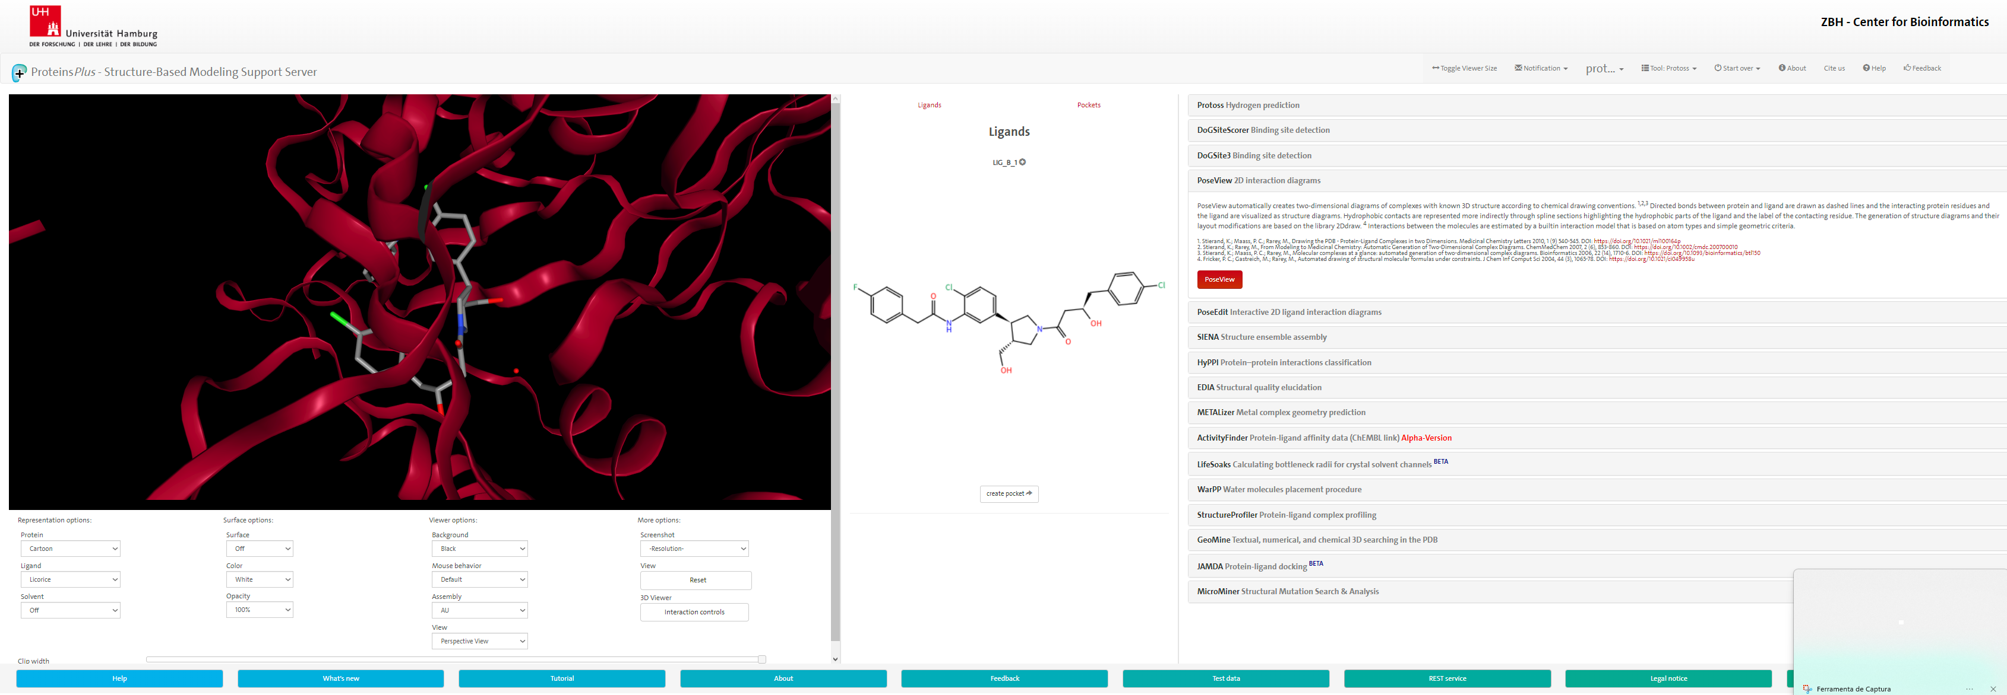
Selecione o PoseView e a Molécula De Interesse

Slide 16
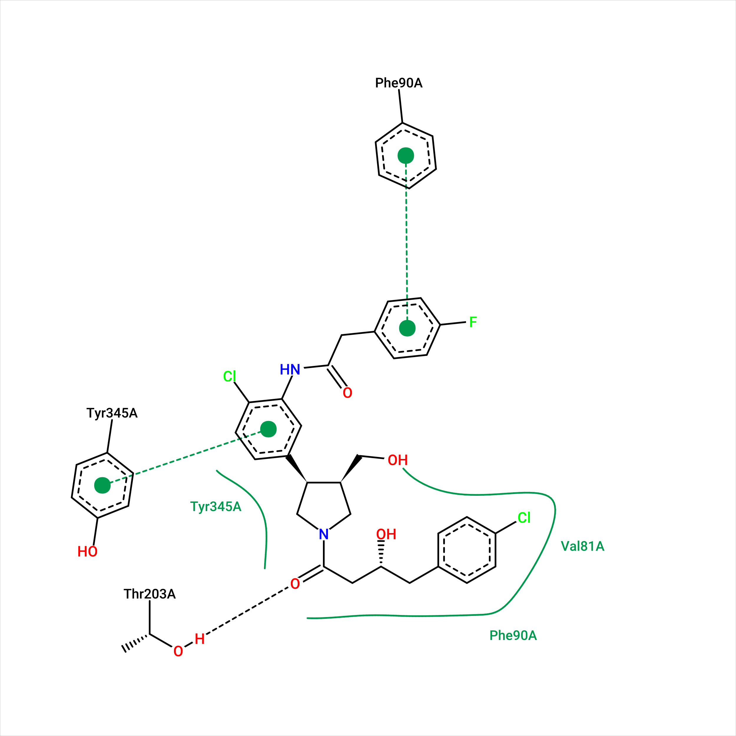
Analise o Gráfico 2D

